Slide 1
Тенденции развития фармацевтического рынка. Обзор коммерческого сегмента за 2023 год.
Кафедра Фармации ФГБОУ ВО КрасГМУ им. проф. В.Ф. Войно - Ясенецкого МЗ РФ
Лекция № 6 по дисциплине «Организация лекарственного обеспечения» для студентов 4 курса фармацевтического факультета обучающихся по специальности 33.05.01 - Фармация
старший преподаватель Краснопеева Ирина Владимировна
Красноярск, 2024

Slide 2
Фармацевтический рынок
– это часть рынка потребительских товаров и услуг, анализ которого осуществляется с использованием системного, маркетингового и институционального подходов.
– это совокупность экономических отношений, возникающих между его субъектами по поводу купли-продажи и назначения-потребления лекарственных средств и других товаров аптечного ассортимента.
Законы фарм рынка:
закон спроса
закон предложения
закон стоимости.

Slide 3
Субъекты фармацевтического рынка – это участники рынка, активные по отношению к объектам, на которые они воздействуют
СУБЬЕКТЫ (ОРГАНИЗАЦИИ)
- управления и регулирования;
научно-исследовательские;
производственные, оптовые и розничные;
потребителей;
информационно-аналитические;
подготовка кадров,
профессиональных общественных организаций.
ОБЪЕКТЫ
фармацевт. товары и услуги;
• парафармацевтические товары;
• фармацевтическая информация;
• вкусы и предпочтения потребителей;
• платежеспособная потребность;
• качество продукции, технологии и т.п.

Slide 4
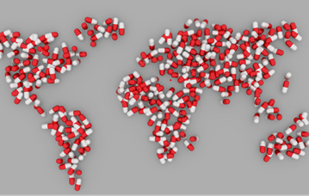
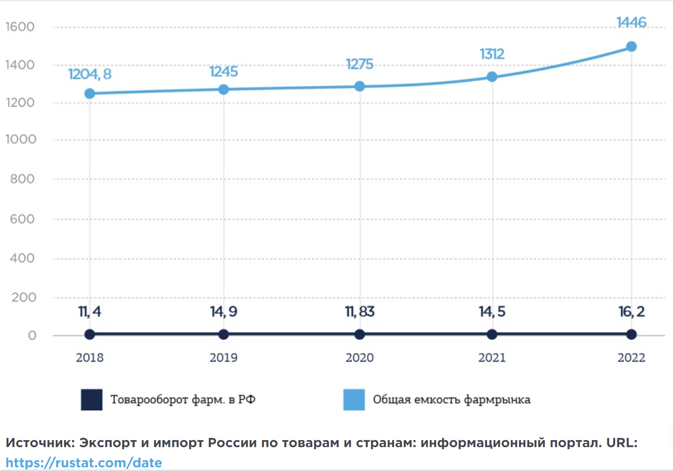
Динамика глобального фармацевтического рынка 2018–2022 гг., млрд. долл.
1. США - 40%
2. Китай - 22%,
3. Индия - 13%, 4. Япония – 6,3% 5. Германия 4,2%
….
9. Россия – 2,2%

Slide 5
Формы государственного регулирования фармацевтического рынка
разработка и утверждение нормативных документов, регулирующих порядок обращения ЛС и лицензирование фармацевтической деятельности;
регулирование экспорта и импорта фармацевтической продукции;
стандартизация объемов и качества оказания фармацевтической и медицинской помощи;
совершенствование системы регистрации и сертификации ЛП и иных товаров аптечного ассортимента;
финансовая и налоговая политика;
социальная защита потребителей

Slide 6
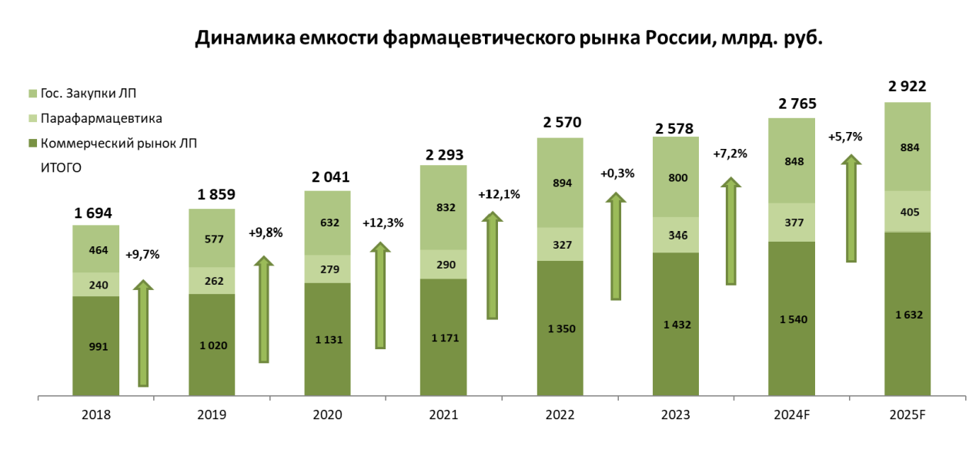
Рост рынка сохраняется (прогноз на 2024-2025гг.)
Драйвер роста рынка – розничные аптеки

Slide 7
Драйверы экономического роста
это совокупность различных сложных механизмов, которые улавливают потенциальный рыночный спрос и направляют импульсы, идущие от точек роста, захватывая разнообразные активы, в мощное течение, которое меняет экономику страны.
механизмы, обеспечивающие связь между источником роста и экономической системой.

Slide 8
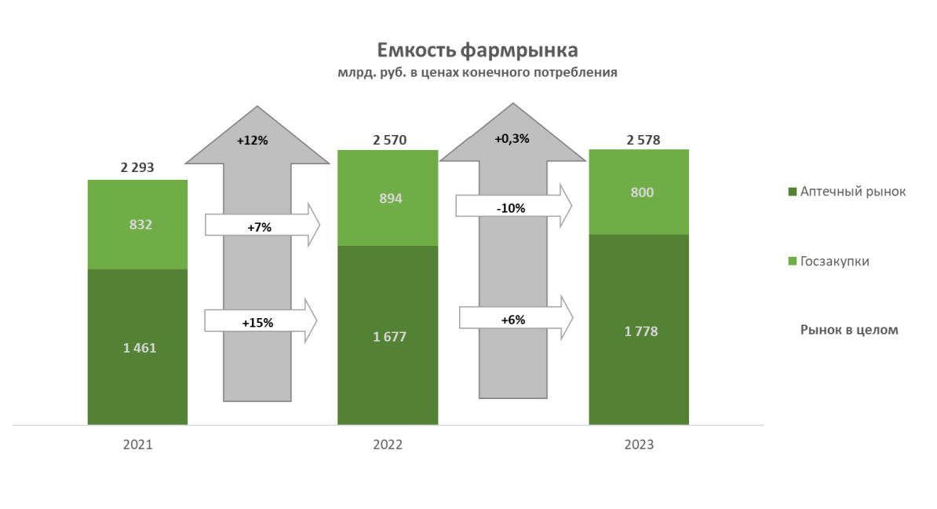
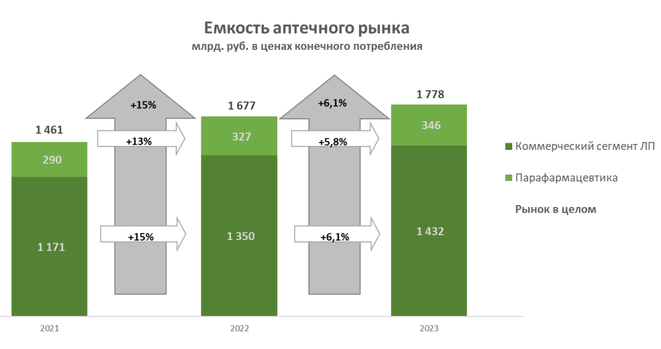

Slide 9
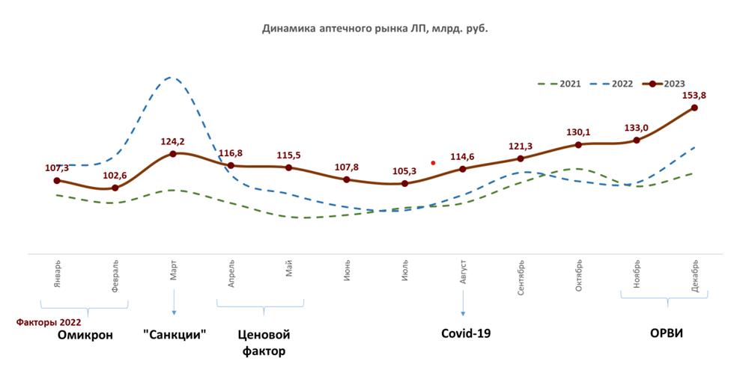
Изменения аптечного рынка в денежном выражении по месяцам
Факторы роста рынка

Slide 10
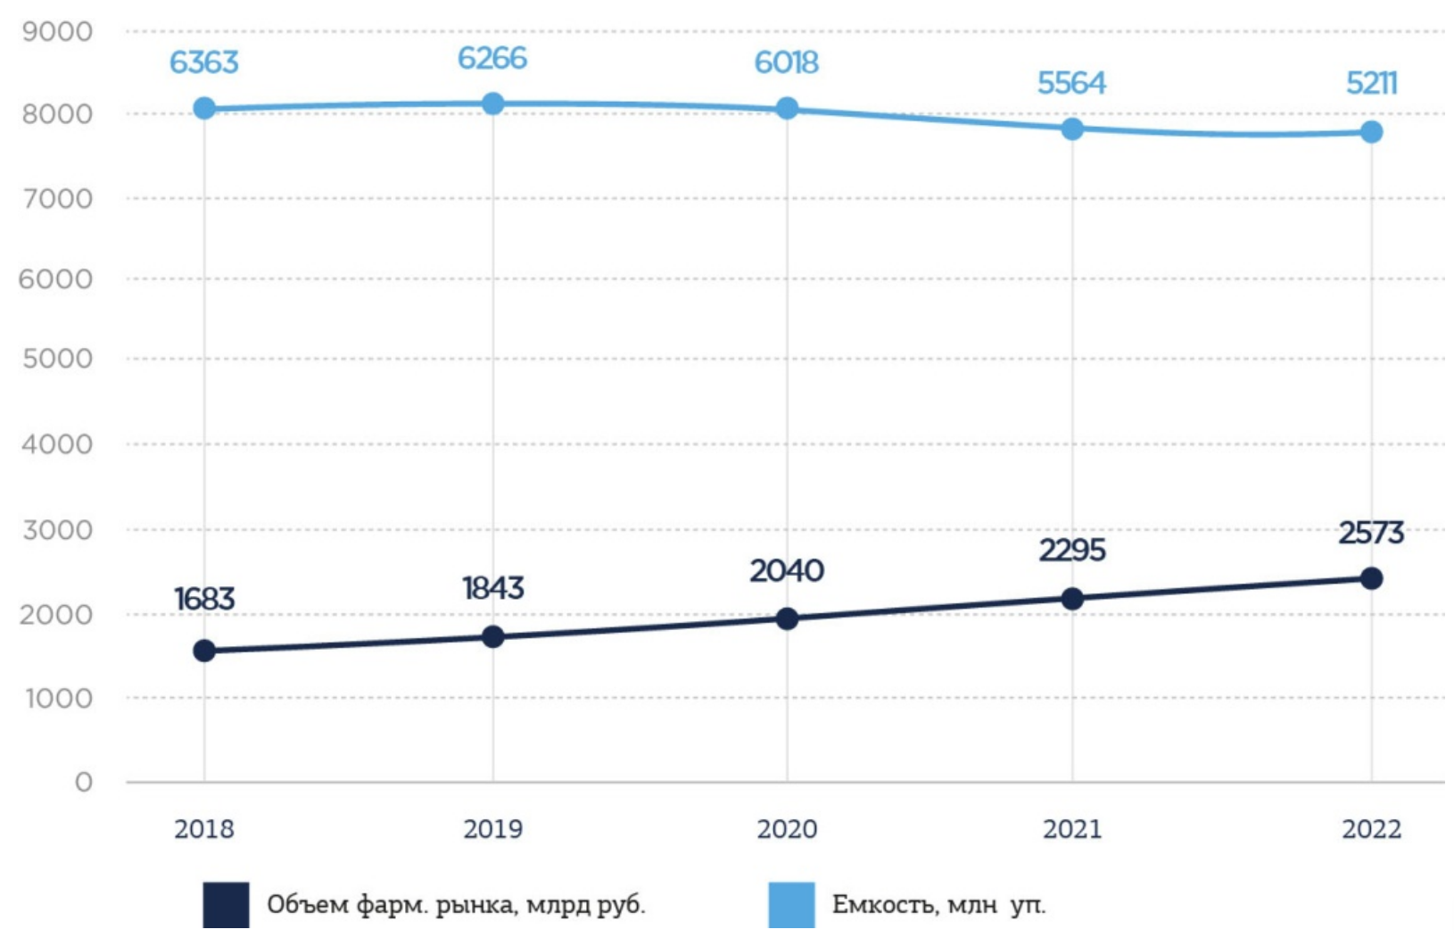
Динамика общего объема фармацевтического рынка России в натуральном и денежном выражении в 2018-2022 гг.

Slide 11
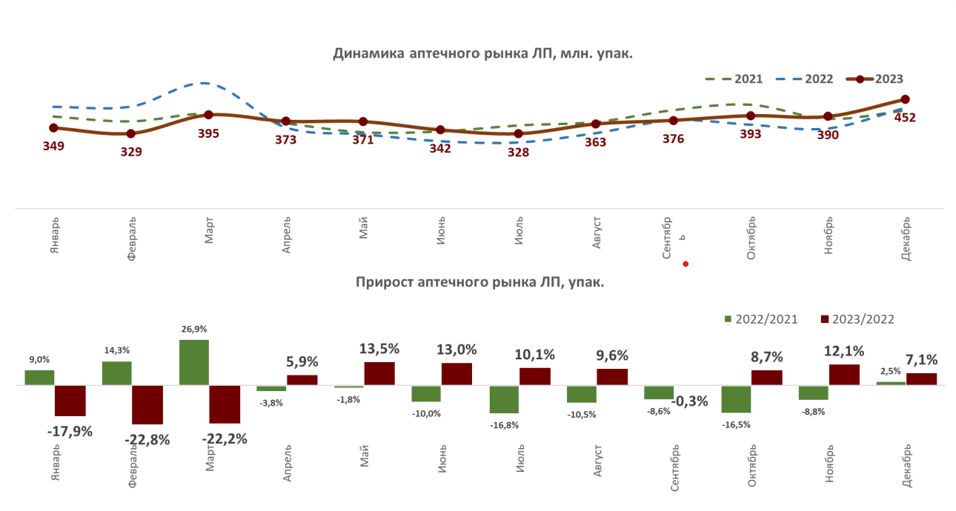

Slide 12
Структура фармацевтического рынка России в разрезе основных сегментов в стоимостном и натуральном выражении в 2018-2022 гг.

Slide 13
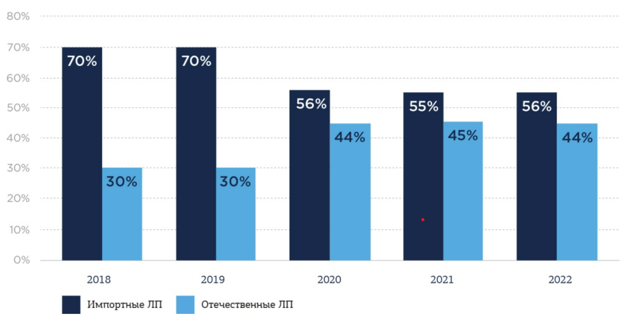
Структура фарминдустрии в России
Фармацевтический рынок России в разрезе происхождения ЛП в денежном выражении в 2018-2022 гг.

Slide 14
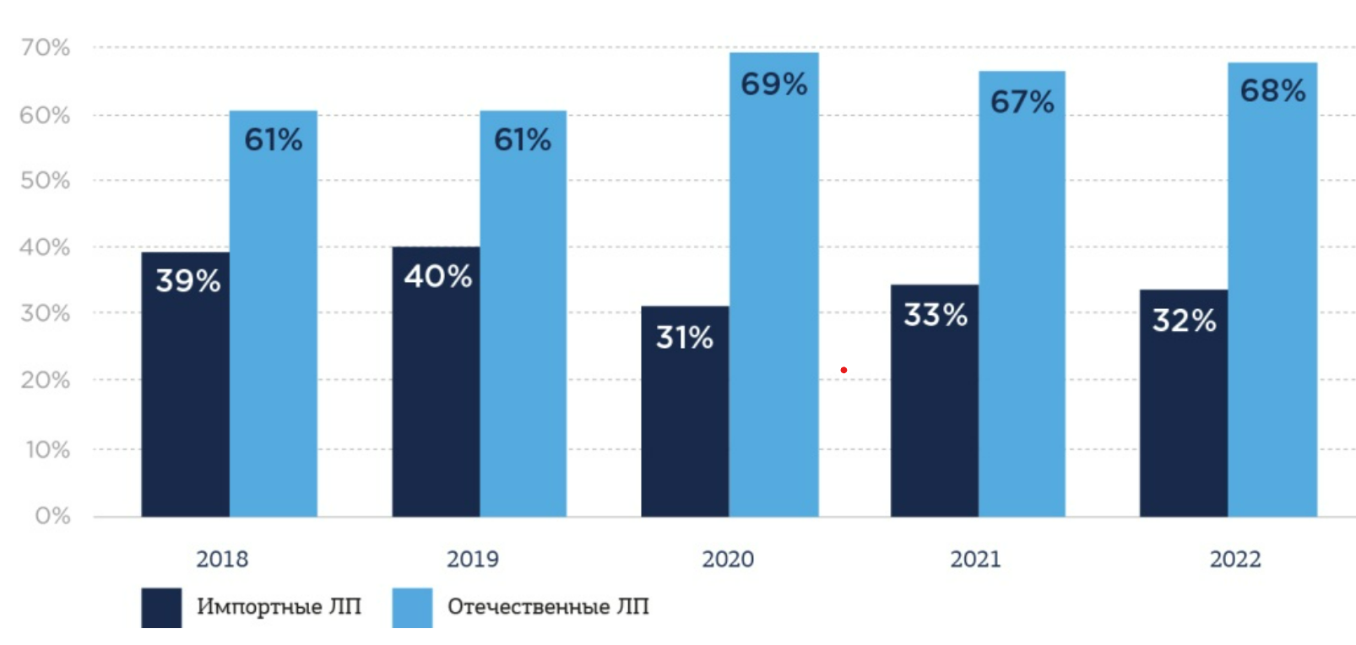
Структура фармацевтического рынка России в разрезе происхождения ЛП в натуральном выражении в 2018-2022 гг.

Slide 16
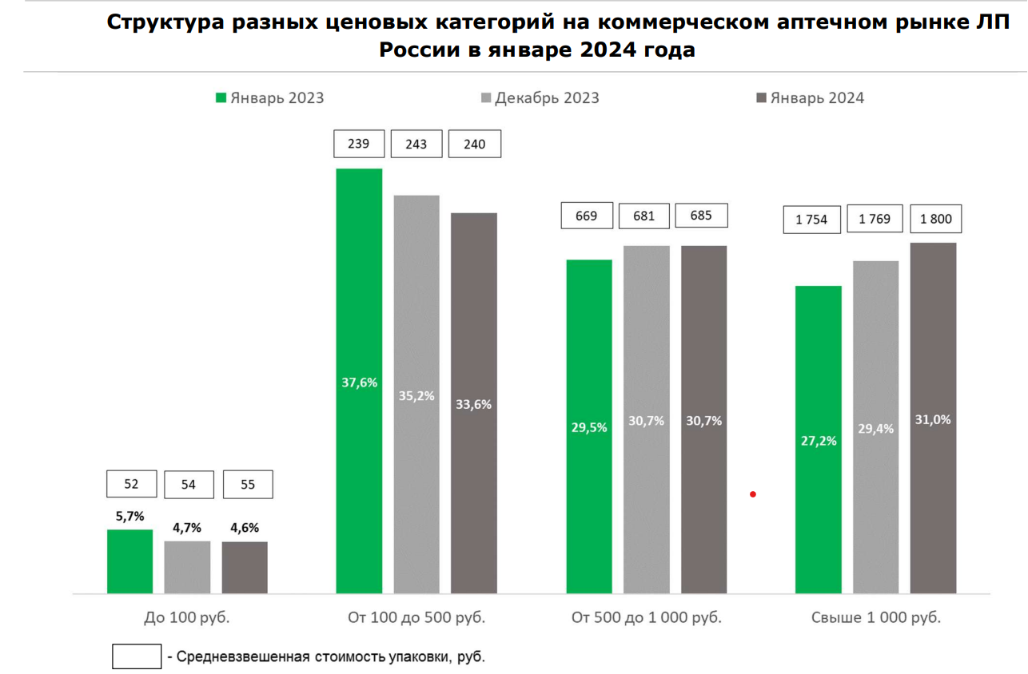

Slide 17
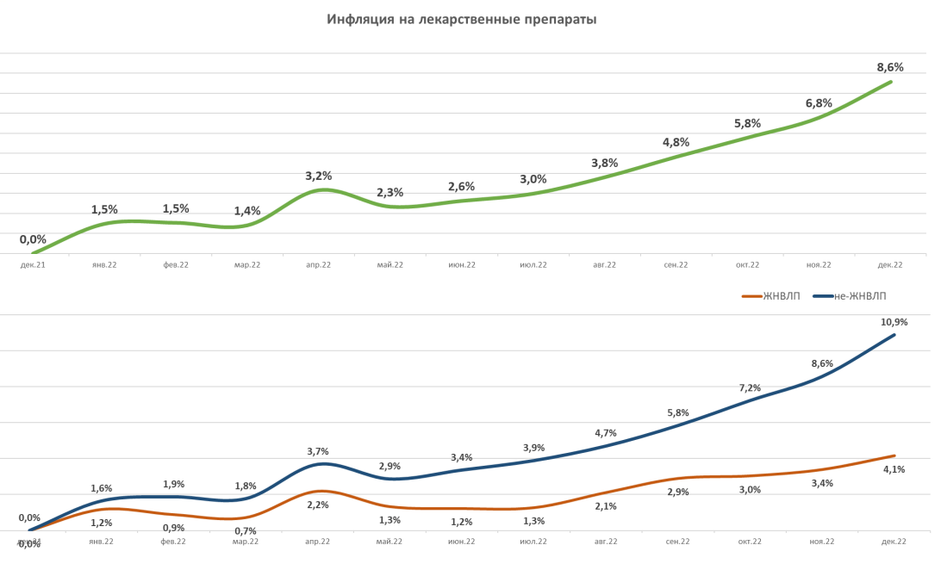

Slide 18
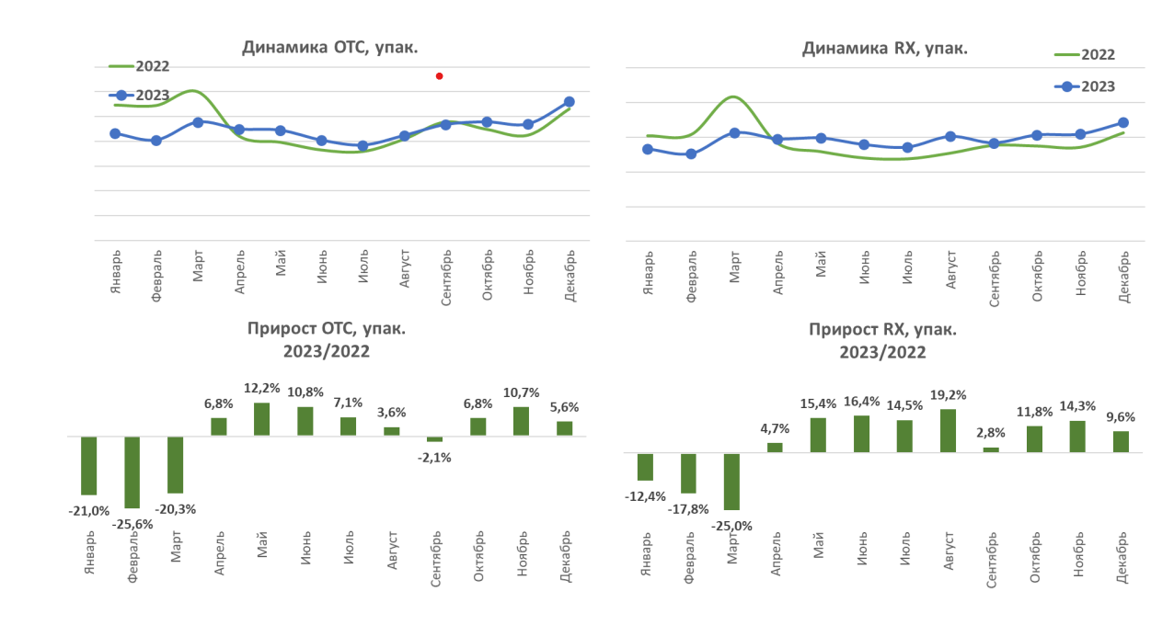
Соотношение объёмов продаж ЛП рецептурного и безрецептурного отпуска

Slide 19
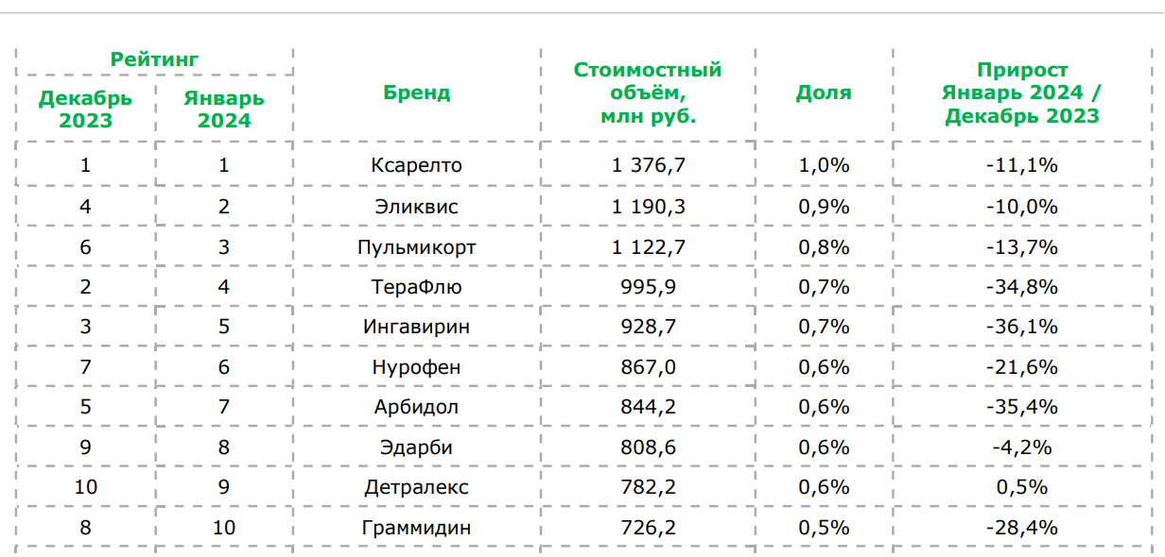

Slide 20
Рост аптек продолжается

Slide 21
Количество аптек растет за счет развития федеральных сетей

Slide 23
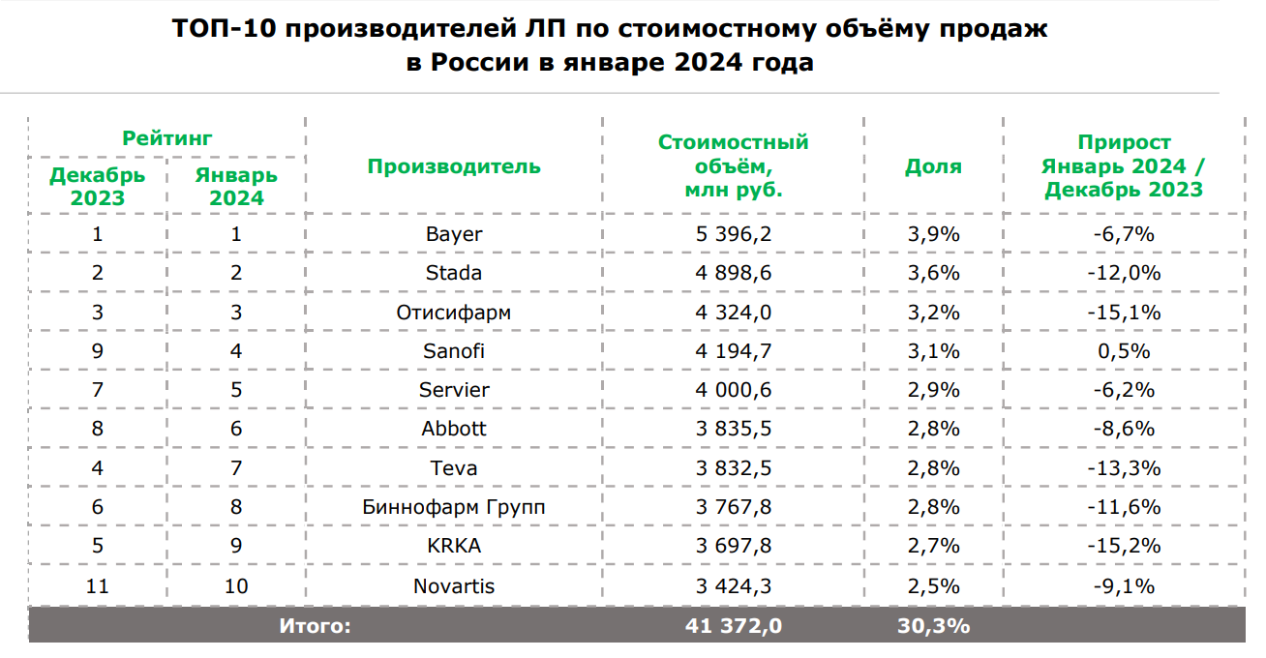

Slide 24
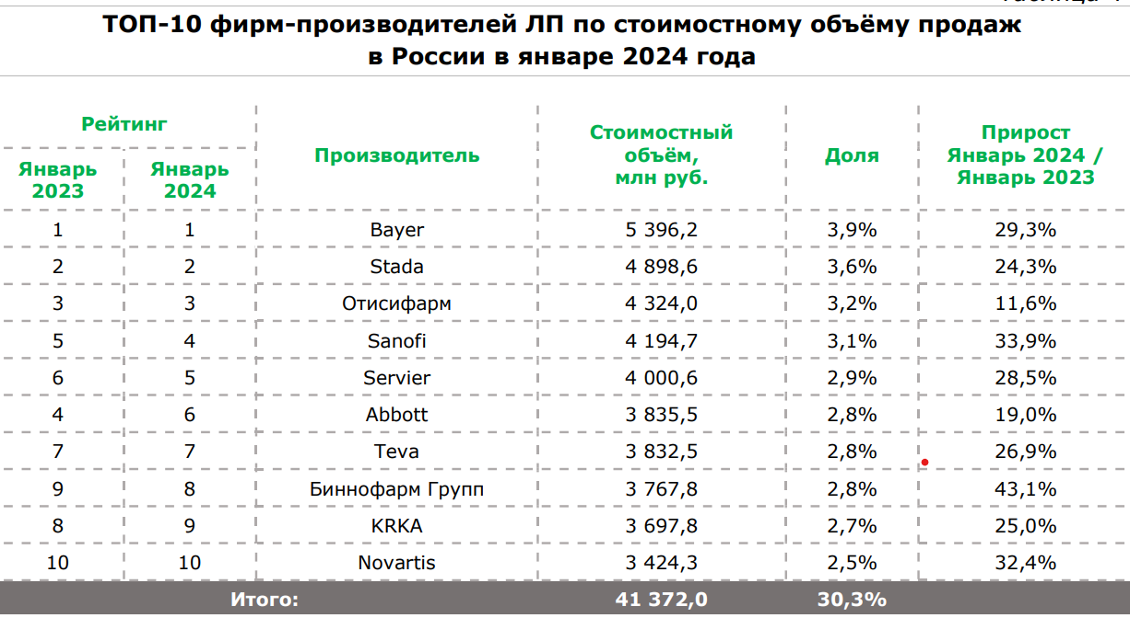

Slide 25
Спасибо за внимание!

